Slide 1
CIRKULKA
PROJEKT VRATNÝCH SKLENENÝCH FLIAŠ

Slide 2
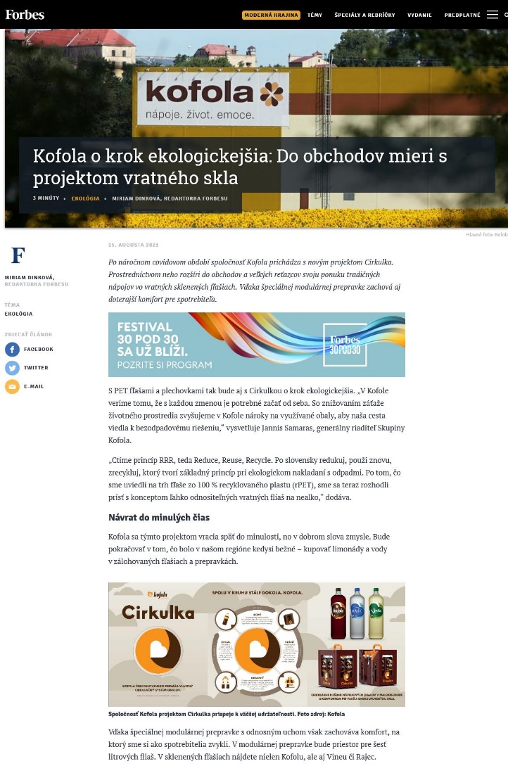
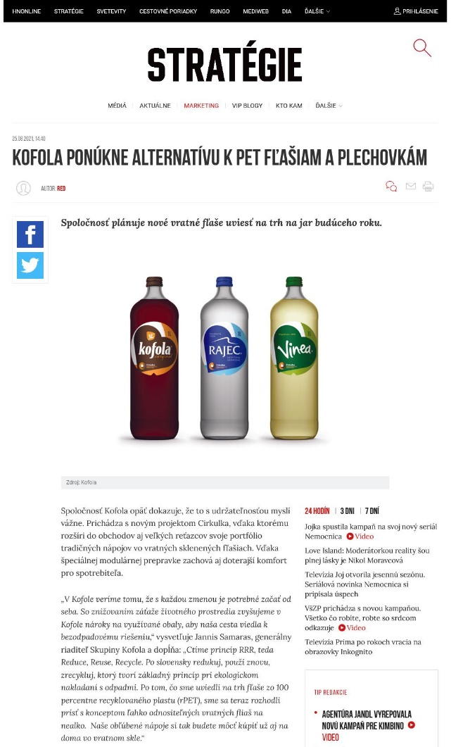
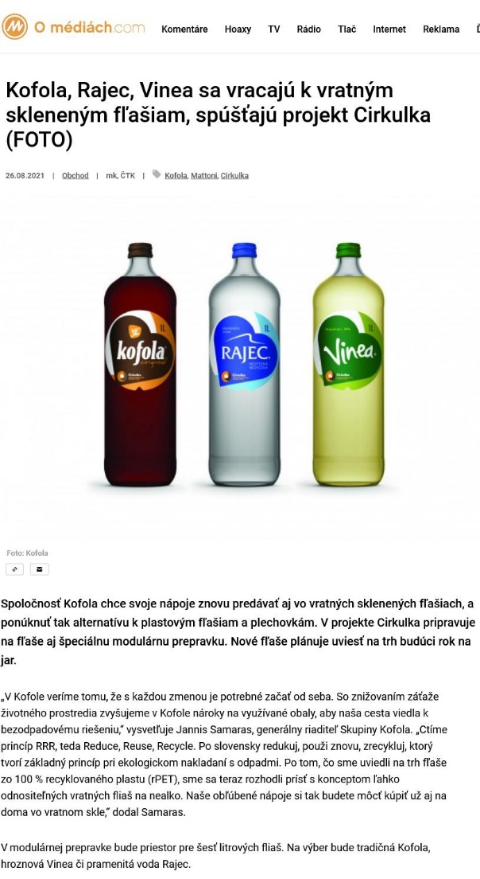
Kofola Cirkulka 2021
https://www.forbes.sk/kofola-o-krok-ekologickejsia-do-obchodov-mieri-s-projektom-vratneho-skla/
https://strategie.hnonline.sk/marketing/7760047-kofola-ponukne-alternativu-k-pet-flasiam-a-plechovkam
https://www.omediach.com/obchod/21384-kofola-rajec-vinea-sa-vracaju-k-vratnym-sklenenym-flasiam-spustaju-projekt-cirkulka-foto

Slide 3
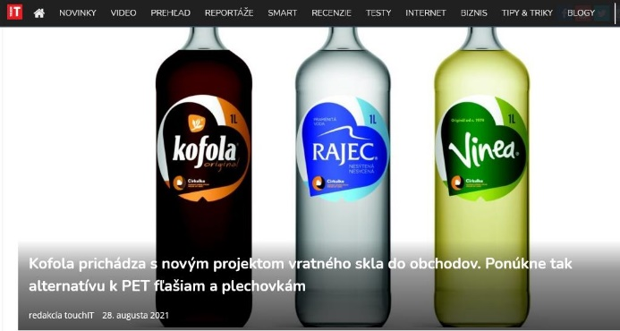
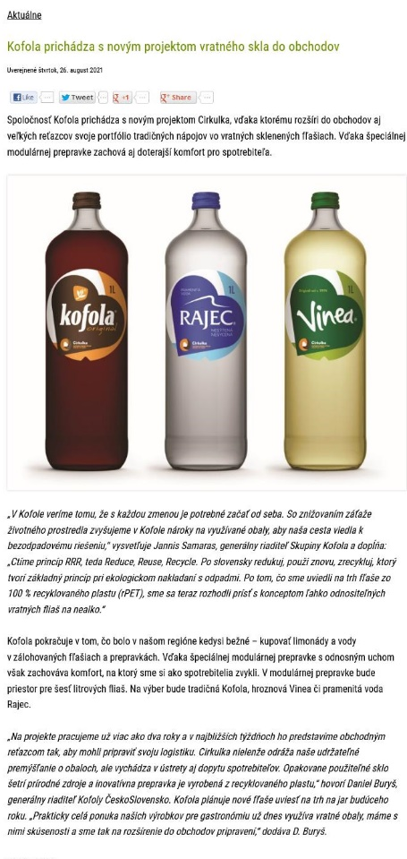
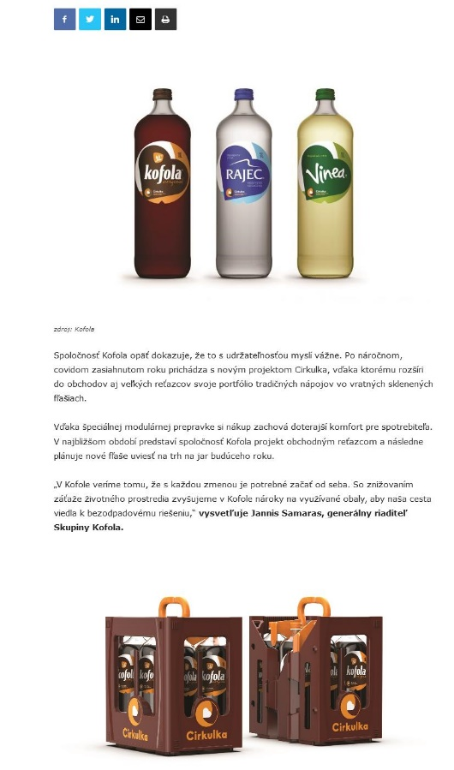
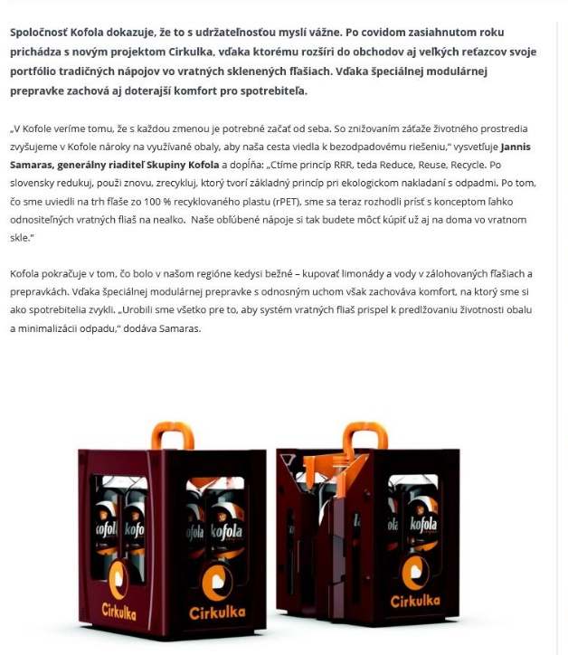
Kofola Cirkulka 2021
https://www.retailmagazin.sk/aktualne-vpravo/5708-kofola-prichadza-s-novym-projektom-vratneho-skla-do-obchodov
https://retazce.sk/2021/08/26/kofola-prichadza-s-novym-projektom-vratneho-skla-do-obchodov-ponukne-tak-alternativu-k-pet-flasiam-a-plechovkam/
https://touchit.sk/kofola-prichadza-s-novym-projektom-vratneho-skla-do-obchodov-ponukne-tak-alternativu-k-pet-flasiam-a-plechovkam/363052

Slide 4
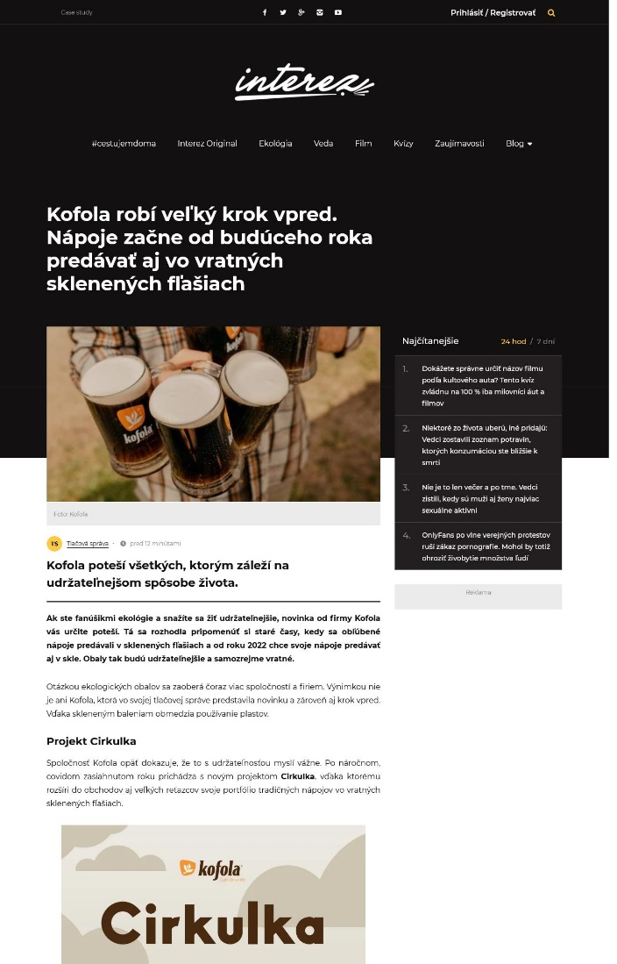
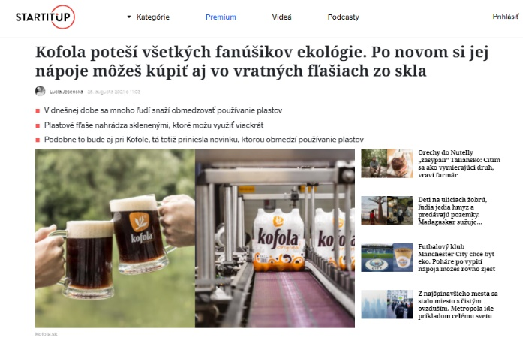
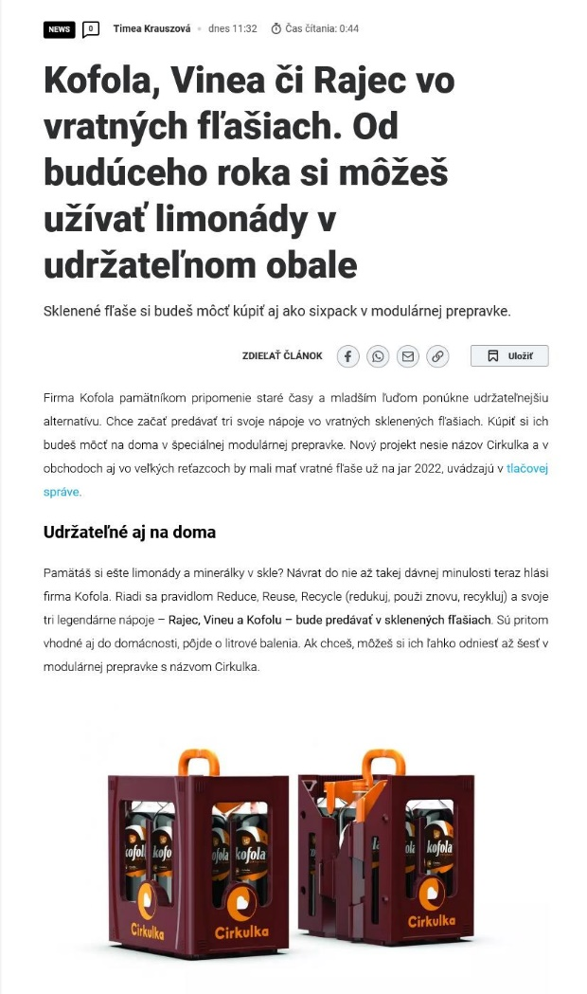
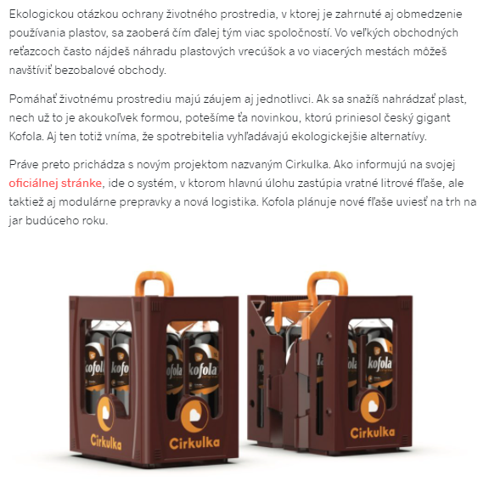
Kofola Cirkulka 2021
https://www.interez.sk/kofola-robi-velky-krok-vpred-napoje-zacne-od-buduceho-roka-predavat-aj-vo-vratnych-sklenenych-flasiach/
https://refresher.sk/102511-Kofola-Vinea-ci-Rajec-vo-vratnych-flasiach-Od-buduceho-roka-si-mozes-uzivat-limonady-v-udrzatelnom-obale
https://www.startitup.sk/kofola-potesi-vsetkych-fanusikov-ekologie-po-novom-si-jej-napoje-mozes-kupit-aj-vo-vratnych-flasiach-zo-skla/

Slide 5
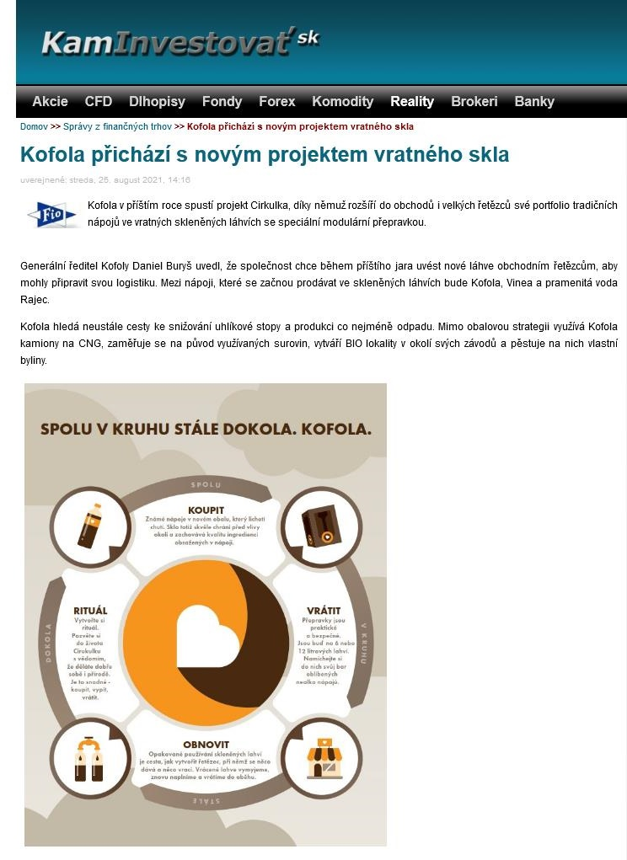
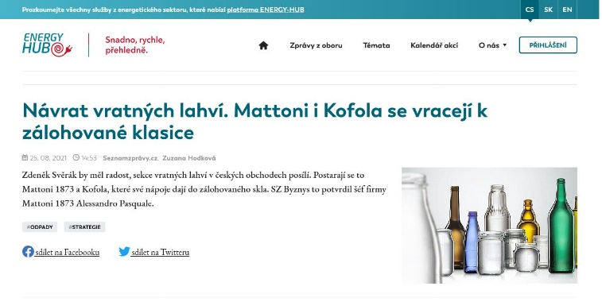
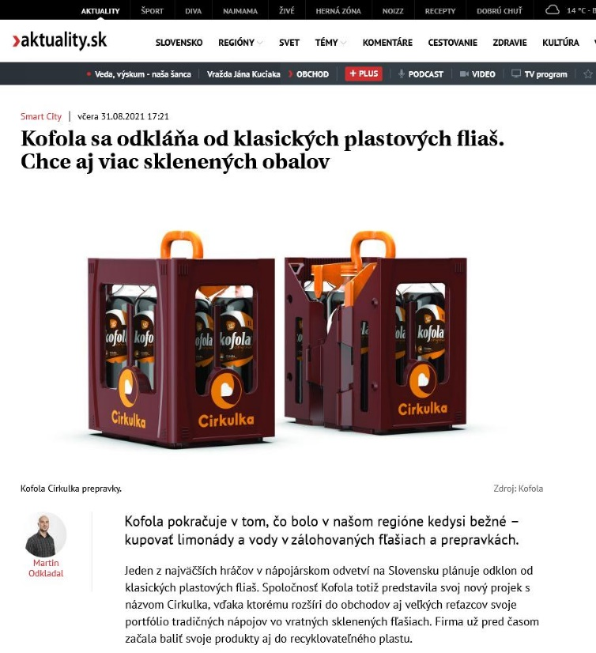
Kofola Cirkulka 2021
https://www.kaminvestovat.sk/spravy-z-financnych-trhov/120559-kofola-prichazi-s-novym-projektem-vratneho-skla.html
https://sk.energyhub.eu/cs/articles/544621/navrat-vratnych-lahvi-mattoni-i-kofola-se-vraceji-k-zalohovane-klasice
https://www.aktuality.sk/clanok/1erjeeh/kofola-sa-odklana-od-klasickych-plastovych-flias-chce-aj-viac-sklenenych-obalov/

Slide 6
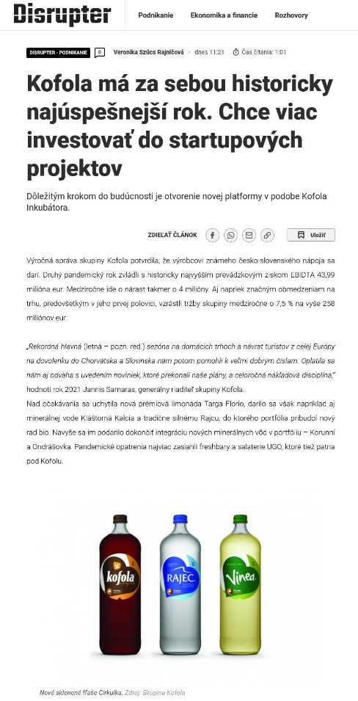
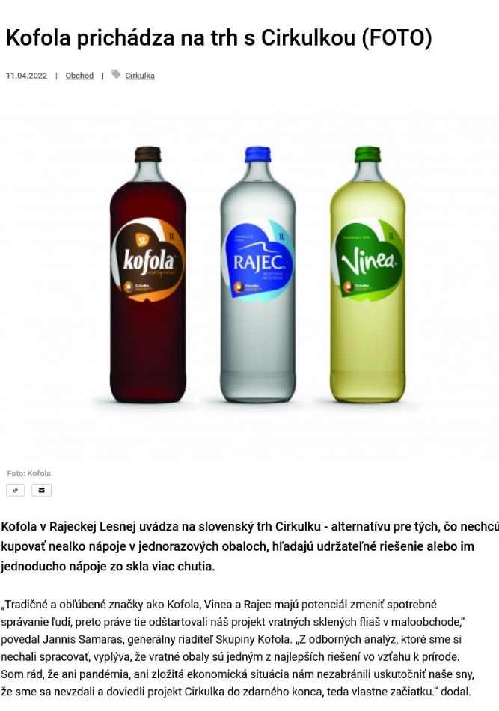
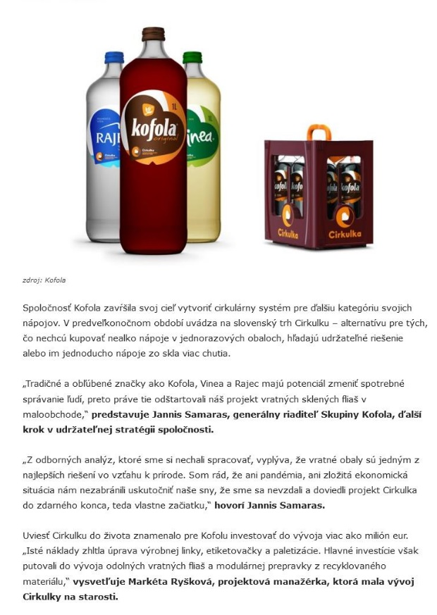
Kofola Cirkulka 2022
https://retazce.sk/2022/04/12/kofola-v-rajeckej-lesnej-spustila-cirkulku-vyrobu-nealko-napojov-vo-vratnom-skle-aj-pre-maloobchod/
https://disrupter.refresher.sk/113358-Kofola-ma-za-sebou-historicky-najuspesnejsi-rok-Chce-viac-investovat-do-startupovych-projektov
https://www.omediach.com/obchod/22711-kofola-prichadza-na-trh-s-cirkulkou-foto

Slide 7
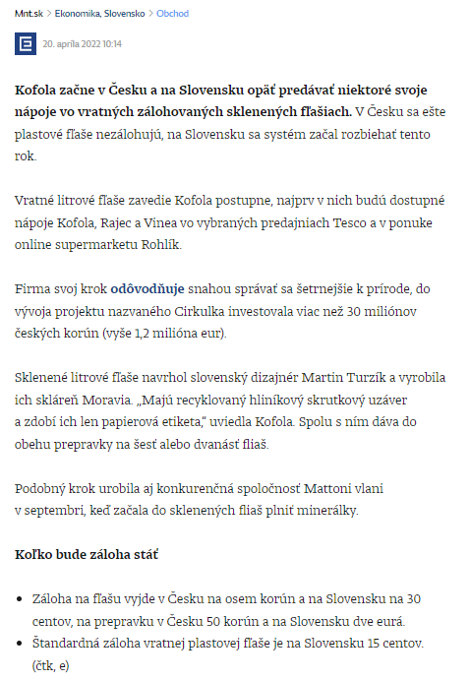
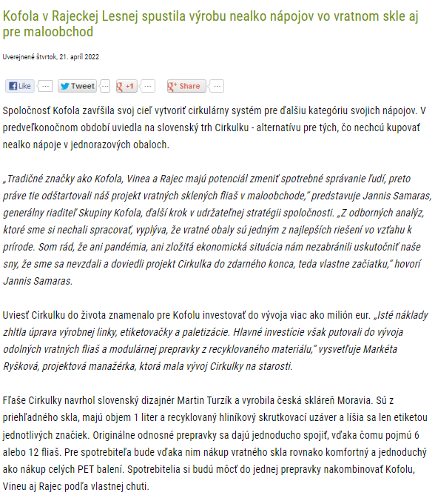
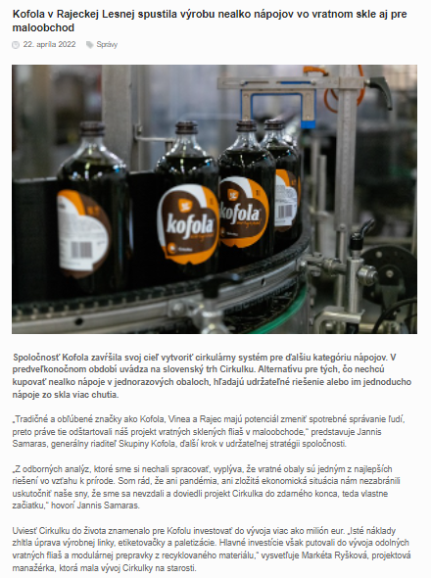
Kofola Cirkulka 2022
https://e.dennikn.sk/minuta/2815763
https://www.retailmagazin.sk/aktualne-vpravo/6202-kofola-v-rajeckej-lesnej-spustila-vyrobu-nealko-napojov-vo-vratnom-skle-aj-pre-maloobchod
https://www.tovarapredaj.sk/2022/04/22/kofola-v-rajeckej-lesnej-spustila-vyrobu-nealko-napojov-vo-vratnom-skle-aj-pre-maloobchod/

Slide 8
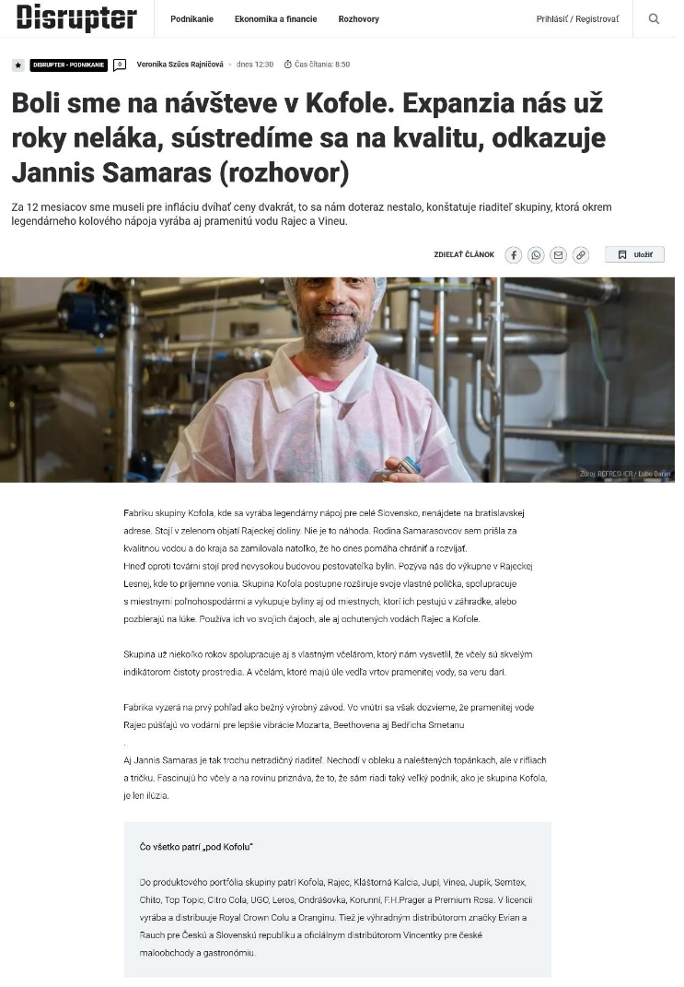
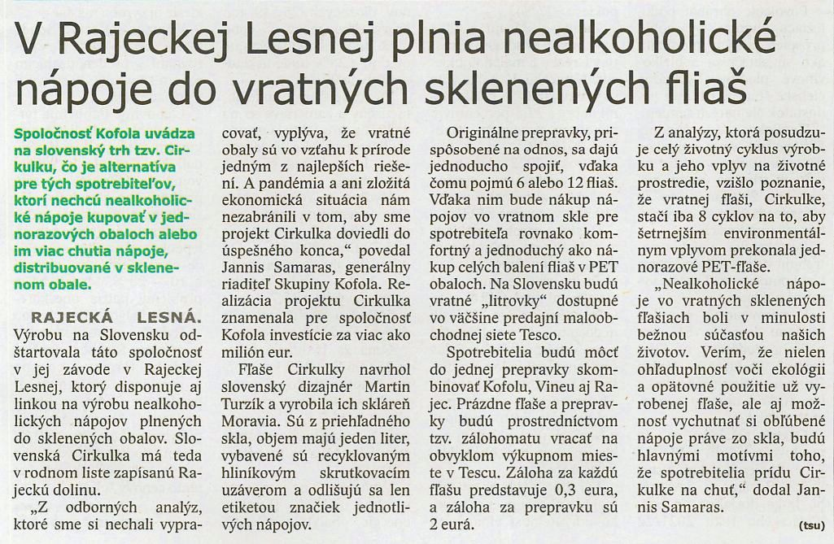
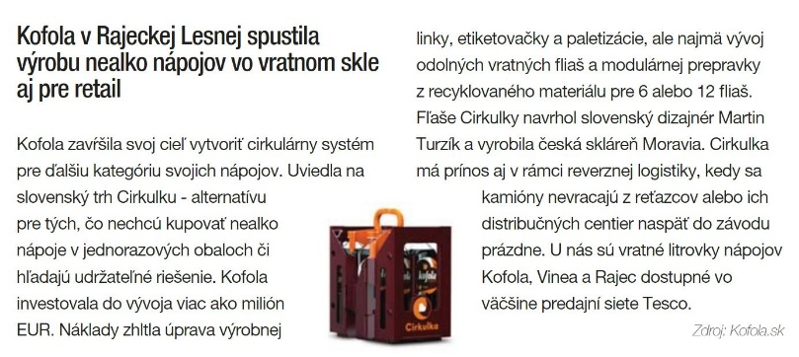
Kofola Cirkulka 2022
Roľnícke noviny 4.5.2022
Instore 3/2022
https://disrupter.refresher.sk

Slide 9
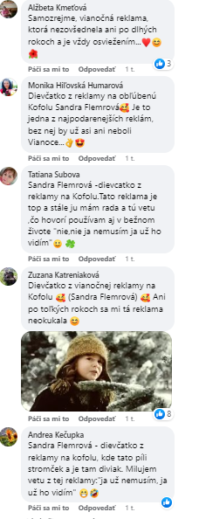
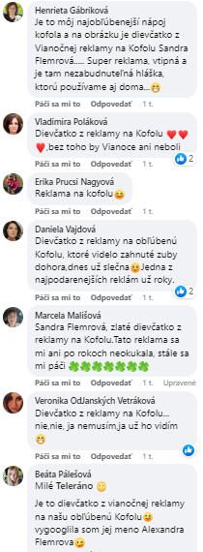
Kofola Cirkulka 2022
FB Teleráno – súťaž 27.6.2022

Slide 10
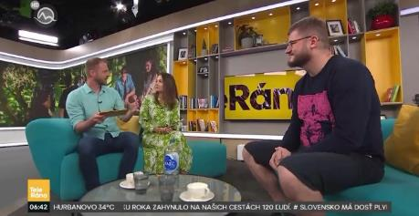
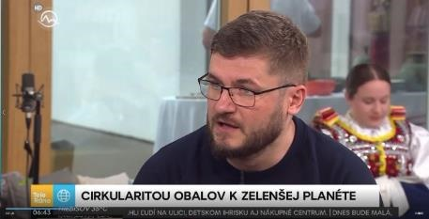
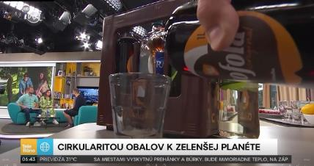
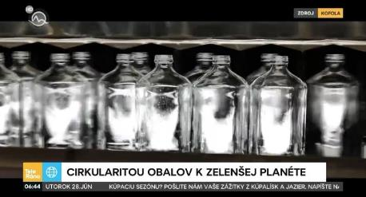
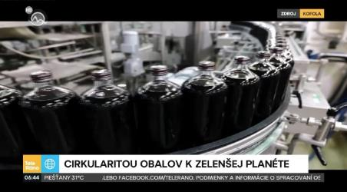
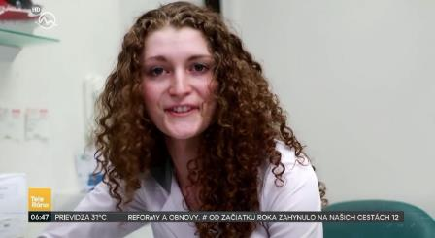
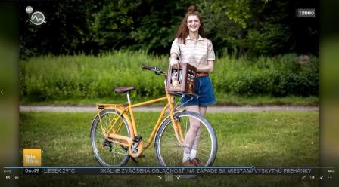
Kofola Cirkulka 2022
TV Markíza – Teleráno 28.6.2022

Slide 11
Kofola Cirkulka 2022
Nový čas 28.6.2022

Slide 12
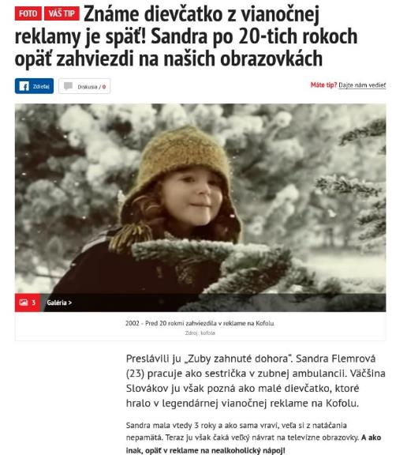
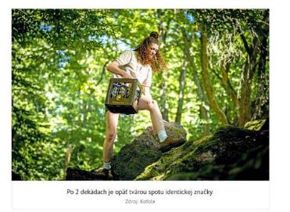
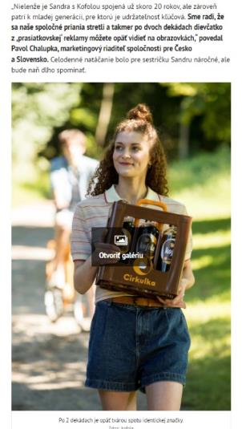
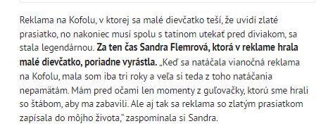
Kofola Cirkulka 2022
https://www.cas.sk/clanok/2693277/zname-dievcatko-z-vianocnej-reklamy-je-spat-sandra-po-20-tich-rokoch-opat-zahviezdi-na-nasich-obrazovkach/

Slide 13
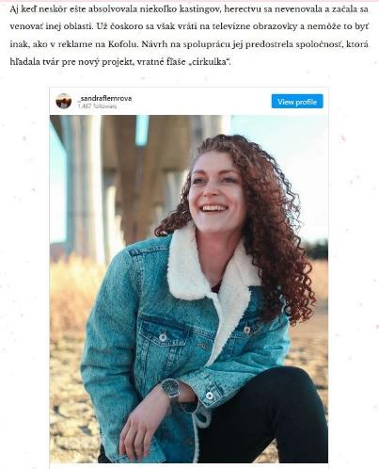
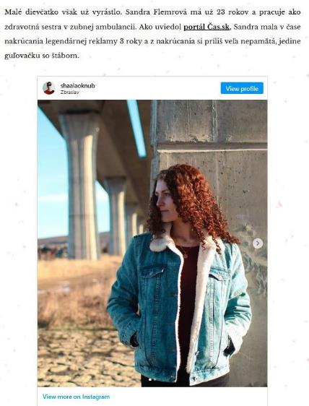
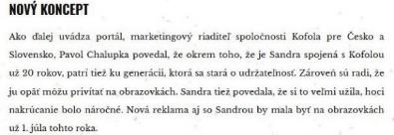
Kofola Cirkulka 2022
https://femm.interez.sk/pamatate-si-na-dievcatko-z-kultovej-reklamy-na-kofolu-coskoro-sa-opat-vrati-na-televizne-obrazovky/

Slide 14
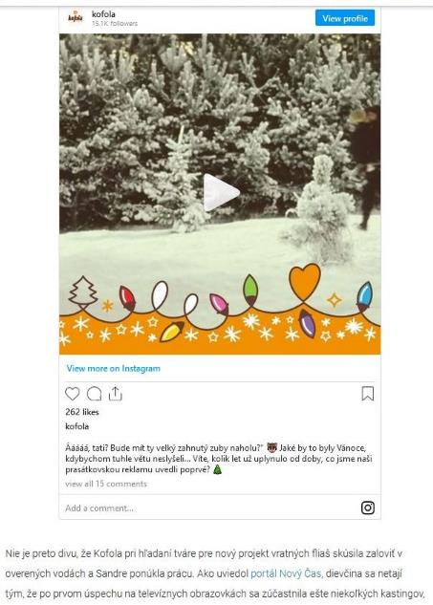
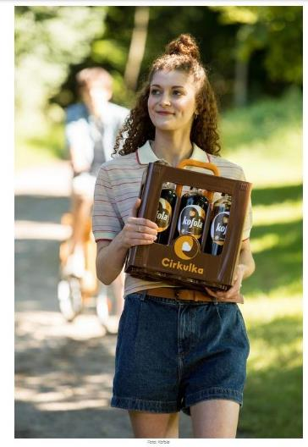
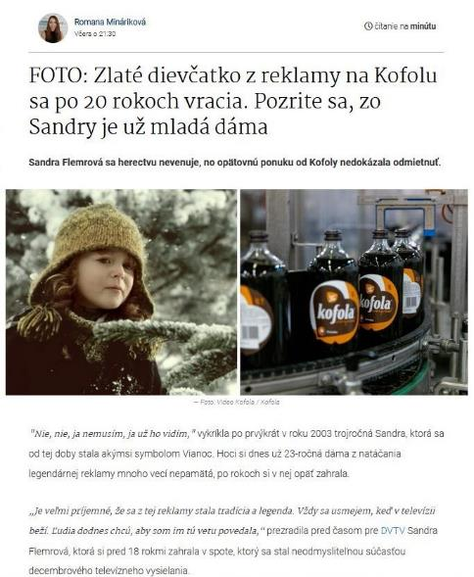
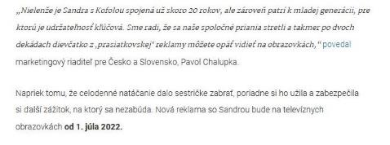
Kofola Cirkulka 2022
https://www.dobrenoviny.sk/c/206073/foto-legendarne-dievcatko-opat-na-placi-po-dvadsiatich-rokoch-sa-do-reklamy-vracia-staronova-tvar

Slide 15
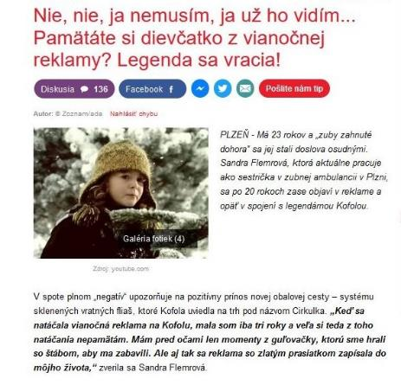
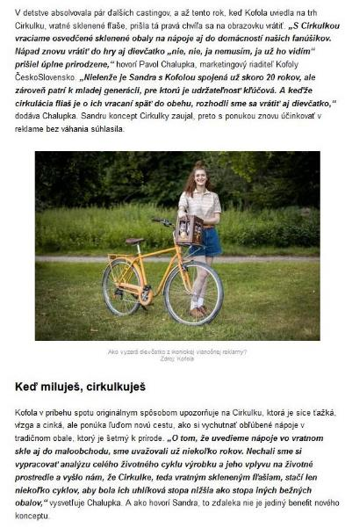
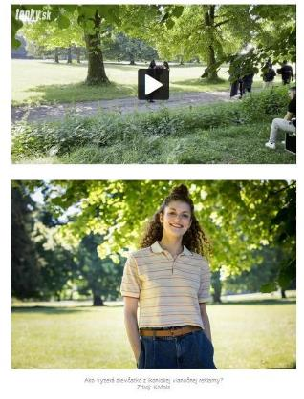
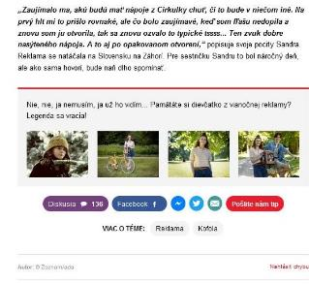
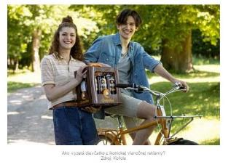
Kofola Cirkulka 2022
https://www.topky.sk/cl/10/2340167/Nie--nie--ja-nemusim--ja-uz-ho-vidim----Pamatate-si-dievcatko-z-vianocnej-reklamy--Legenda-sa-vracia-

Slide 16
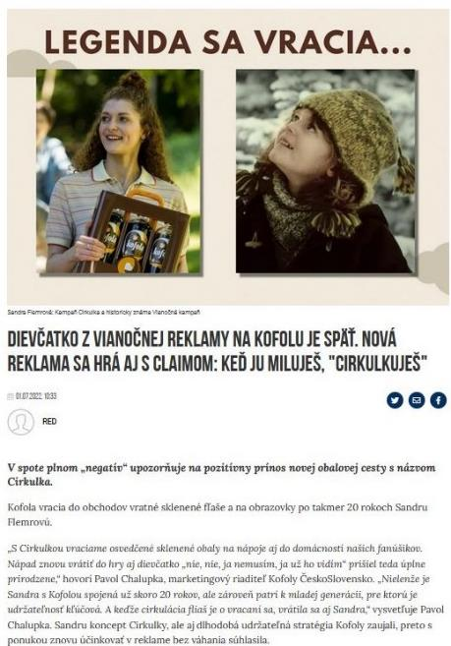
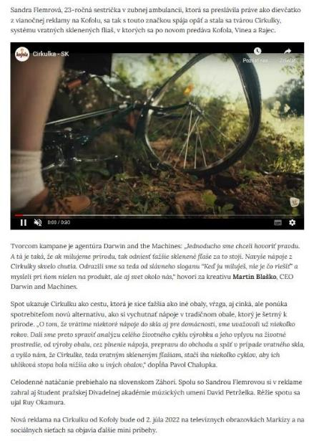
Kofola Cirkulka 2022
https://strategie.hnonline.sk/news/marketing/96028079-dievcatko-z-vianocnej-reklamy-na-kofolu-je-spaet-nova-reklama-sa-hra-aj-s-claimom-ked-ju-milujes-cirkulkujes

Slide 17
Kofola Cirkulka 2022
https://casprezeny.pluska.sk/celebrity/dievcinu-reklamy-miluje-cele-slovensko-dnes-ved-ona-ma-neskutocne-vlasy-budete-zasnut

Slide 18
Kofola Cirkulka 2022
https://www1.pluska.sk/regiony/najznamejsie-dievcatko-reklamy-najprv-videlo-dlhe-zahnute-zuby-teraz-ved-pozrite

Slide 19
Kofola Cirkulka 2022
Plus 1 deň 4.7.2022

Slide 20
Kofola Cirkulka 2022
https://sarm.pluska.sk/pribehy/nie-nemusim-ja-ho-vidim-male-dievcatko-ikonickej-reklamy-je-velka-slecna-tymto-zivi
https://www1.pluska.sk/video/najznamejsie-dievcatko-reklamy-opat-pred-kamerou – video z natáčania

Slide 21
Kofola Cirkulka 2022
https://plus7dni.pluska.sk/ludia/ako-vyzera-dievcatko-reklamy-kofolu-teraz-velky-navrat-obrazovky-20-rokoch
https://najmama.aktuality.sk/clanok/rqOp6Zv/nie-nie-ja-nemusim-ja-uz-ho-vidim-legendarne-dievcatko-je-po-20-tich-rokoch-spat-spoznali-ste-ho-uz-ako-toto-dospele-dievca/

Slide 22
Kofola Cirkulka 2022
https://emma.pluska.sk/svetova/ako-vyzera-dievcatko-reklamy-kofolu-teraz-neuverite-vlastnym-ociam
https://ahojmama.pravda.sk/clanky/ako-po-20-rokoch-vyzera-dievcatko-z-legendarnej/16508-clanok.html

Slide 23
Kofola Cirkulka 2022
https://www.slovakwoman.sk/dievcatko-z-kofoly-v-dalsej-reklame-pani-to-je-kocka/
https://www1.pluska.sk/soubiznis/domaci-soubiznis/dievcatko-najznamejsej-reklamy-je-spat-je-tym-syn-znameho-politika

Slide 24
Kofola Cirkulka 2022
https://hitky.sk/dievcatko-z-kofoly-poriadne-vyrastlo-dnes-ma-23-rokov-a-pracuje-ako/
https://refresher.sk/126654-Dievcatko-z-vianocnej-reklamy-na-Kofolu-ma-uz-23-rokov-Dodnes-ma-ludia-spoznavaju-v-ambulancii-kde-pracujem-Rozhovor

Slide 25
Kofola Cirkulka 2022
https://zivot.pluska.sk/zaujimavosti/pamatate-dievcatko-legendarnej-vianocnej-reklamy-dnes-ste-ju-nespoznali-foto

